Slide 1
第十一章 国际收支与国际储备
第一节 国际收支概述
第二节 国际收支平衡表
第三节 国际收支失衡及其调节
第四节 国际储备及其管理

Slide 2
第一节 国际收支概述
一、国际收支的概念
定义：国际收支是一个国家在一定时期内因发生对外政治、经济、文化等交往而引起的全部对外货币收支活动。
狭义的国际收支仅指对外贸易差额；
广义的国际收支包括一国在一定时期内全部对外经济交易所发生的货币收支。

Slide 3
国际收支概念应从这样三个方面理解：
国际收支是某一时期的流量概念；
国际收支反映的内容是经济交易。狭义的国际收支概念以支付为基础，而广义的国际收支概念则是以交易为基础；
国际收支所反映的必须是经济中居民与非居民之间发生的经济交易。一个经济体的居民包括本国中央和地方政府、在本国领土内居住的个人、服务于个人的非赢利性机构、以及本国领土内的工商企业。

Slide 4
二、研究国际收支的意义
可以预测汇率的升降趋势
可以了解货币政策趋向
可以预测未来的进出口情况
可以判断一国的外汇管制程度

Slide 5
第二节 国际收支平衡表
定义：国际收支平衡表是系统记录一个国家在某一特定时期（通常是一年）内所有对外货币收支及其余额的统计表，它集中反映了该国国际收支的结构和总体状况，是反映一个国家对外经济发展、偿债能力等状况的重要文件。
国际收支平衡表是流量账表，记录本国居民与非居民之间的交易所发生的货币收付。

Slide 6
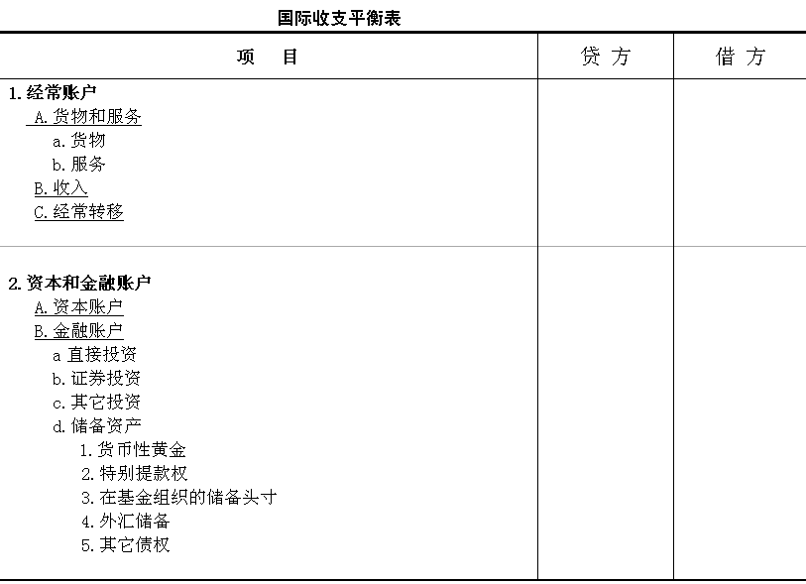

Slide 7
2010年中国国际收支平衡表
 |  | 单位:亿美元
项目 | 差额 | 贷方 | 借方
一.经常项目 | 3,054 | 19,468 | 16,414
A.货物和服务 | 2,321 | 17,526 | 15,206
a.货物 | 2,542 | 15,814 | 13,272
b.服务 | -221 | 1,712 | 1,933
B.收益 | 304 | 1,446 | 1,142
C.经常转移 | 429 | 495 | 66
二.资本和金融项目 | 2,260 | 11,080 | 8,820
A.资本项目 | 46 | 48 | 2
B.金融项目 | 2,214 | 11,032 | 8,818
1.直接投资 | 1,249 | 2,144 | 894
2.证券投资 | 240 | 636 | 395
3.其它投资 | 724 | 8,253 | 7,528
三.储备资产 | -4,717 | 0 | 4,717
3.1货币黄金 | 0 | 0 | 0
3.2特别提款权 | -1 | 0 | 1
3.3在基金组织的储备头寸 | -21 | 0 | 21
3.4外汇 | -4,696 | 0 | 4,696
3.5其它债权 | 0 | 0 | 0
四.净误差与遗漏 | -597 | 0 | 597

Slide 8
国际收支平衡表的记录原则包括：
⑴复式记账原则，每一笔国际经济交易，都应在借方和贷方同时反映。
⑵权责发生制：国际收支的交易记录时间应为交易的实际资源或金融项目的所有权在法律上发生转移、即有关交易双方记载入账的时间，交易应按市场价格计价。
⑶按照市场价格记录。
⑷所有的记账单位一般要折合为同一种货币。记账货币可以是本国货币，也可以是其他国家的货币。

Slide 9
记账规则
贷方反映：表示出口的实际资源流动，反映经济体对外资产减少或对外负债增加的金融交易；
借方反映：表示进口的实际资源流动，反映经济体对外资产增加或对外负债减少的金融交易。
经验：引起外汇供给的、从国外获得外汇收入的计入贷方；引起外汇需求的、对国外货币支出的计入借方。

Slide 10

通常把国际收支项目分为四类：经常项目、资本和金融项目、储备资产变动以及误差与遗漏。

Slide 11
⑴ 经常项目
经常项目反映本国与外国交往中经常发生的项目，也是国际收支中最重要的项目。包括货物贸易、服务贸易、收益以及经常转移四个子项。
反映一国商品进出口等商品交易的贸易收支；
反映交通、运输、保险、通讯、旅游及投资收益及劳务交易的非贸易收支；
反映侨汇、捐赠和无偿援助等无偿转让收支。

Slide 12
⑵ 资本和金融项目
主要是记录居民与非居民的金融资产交易，反映本国的资本输出和输入情况，是仅次于经常项目的第二个重要项目。
资本和金融项目按不同标准可有不同分类方法：
按部门划分，可分为私人部门资本流动和公共部门资本流动；
按期限划分，可分为长期资本流动和短期资本流动；
按资本类型划分，可分为直接投资、证券投资以及贷款等形式的其它投资；

Slide 13
⑶ 错误与遗漏
是在一定时期内因国际收支经常项目和资本项目的收支出现差额时进行平衡的项目。它包括调整因数据资料统计方面的技术性误差的错误和遗漏项目
（4）储备资产
是由中央银行持有，也有的是由财政部门持有，并可随时直接使用的金融资产。反映本国黄金、外汇储备和在国际货币基金组织的储备头寸、特别提款权以及使用基金信贷等增减情况的官方储备资产项目。

Slide 14
我国国际收支状况
改革开放以来，我国国际收支状况表现出如下特点：
⑴国际收支规模扩展很快；
⑵经常项目绝对额不断增长，但在整个国际收支中的比重趋于下降；资本项目的比重上升，日益成为影响国际收支状况的重要因素。
⑶在国际收支规模不断扩大的过程中，外汇储备规模急速上升，举世瞩目。

Slide 15
第三节 国际收支失衡及其调节
定义：国际收支状况是指一国在一定时期内全部对外交易所引起的收入总额与支出总额的对比关系。
国际收支的不平衡状况一般以顺差和逆差两个术语表示：
对外交易的收入总额大于支出总额为顺差；
对外交易的支出总额大于收入总额为逆差。

Slide 16
复式记账法意味着国际收支平衡表必然保持着账面平衡。因此，要对国际收支状况作出判断，对外交易的记录必须再进行分类加工。这种分类加工的基本方式：
不同对外交易按项目加总、借贷相抵后得出净额，以划分不同性质的对外交易项目各自的顺差或逆差；
将不同性质的交易划分为“线上”与“线下”两部分，作为判断国际收支状况的依据。
线上部分净额在贷方为国际收支顺差，在借方则为国际收支逆差。

Slide 17
通常，是在自主性交易与调节性交易之间划线：
自主性交易包括经常项目下全部交易、资本和金融项目下的直接投资和证券投资部分
调节性交易是对自主性交易进行补偿的交易，包括短期资本流动的官方部分和官方储备资产增减项目。
判断一国国际收支是否平衡，是看其自主性交易是否平衡。如果必须依靠调节性交易平衡自主性交易的差额，则为国际收支失衡。

Slide 18
在货币当局的国际收支分析实践中，往往有多种差额概念：
贸易差额：这是国际收支失衡的最狭义的定义，即以f.o.b.记录的出口与进口之间的差额。出口大于进口，差额在贷方，为贸易顺差。反之为贸易逆差；
经常项目差额：指经常项目下贸易、服务和转让收支这三个项目的差额相抵后的净差额。经常项目的差额反映了一个经济体实际资源交易所引起的金融资产净变化；

Slide 19
总差额：国际收支总差额指经常项目和资本项目收支合计所得的总差额。它与一国国际储备的增减相对应。除官方储备资产之外，其它项目的交易均划在线上。此项差额在国际收支状况分析中最有综合意义，而且非常便利，只要由反方向看线下项目的变动。

Slide 20
国际收支失衡的原因
1. 原因是多种多样的，因国、因时而异：
⑴受经济发展阶段制约；
⑵受经济结构制约；
⑶受物价和币值的影响；
⑷受汇率变化的影响；
⑸受利率变化的影响；
⑹受经济周期性变化的影响……
2. 种种因素相互作用，可能是不同影响因素效应的叠加，也可能相互冲抵。当不利因素大于有利因素时，国际收支的失衡就不可避免。

Slide 21
调节国际收支的必要性
一国国际收支失衡，若不及时调整，会直接影响对外交往的能力和信誉，不利于国内经济的发展。
⑴如果有大量逆差，则会外汇短缺，本国货值下跌，短期资本外流，严重时会导致货币危机。
⑵国际收支顺差也是失衡。由于外汇供过于求，本币汇率上升，则会抑制出口，并增加国内货币供应和通货膨胀的压力。如果持续有大额顺差，不仅会影响本国经济的均衡健康发展，而且会招致其他国家的抗议和报复。

Slide 22
四、国际收支调节
国际收支调节是指货币当局为改善本国的国际收支状况所采取的各项政策措施。国际收支调节的内容主要有两个方面：
一是针对自发性交易进行实质调节。一旦预见到国际收支可能会出现不平衡，调节自主性交易，并引导长期资本流动，以求从根本上解决国际收支失衡问题；
二是针对调节性交易进行补偿调节。一旦国际收支已出现不平衡，必然要进行补偿使之至少能够维持国际收支的账面平衡。

Slide 23
五、国际收支调节的政策性措施
汇率。货币当局以在市场上公开买卖外汇的方式，调节本币的对外汇价，以达到鼓励或限制商品的进出口的目的；
利率。调整利率，一方面吸引或限制资本流动、直接影响国际收支状况，另一方面可影响供求关系、通过汇率的变化形成对国际收支的间接影响；
利用国际信用或动用外汇储备。当确实已发生逆差，首先应利用国际信用融通外汇资金。若仍不足以弥补，只能采取动用外汇储备这一最后平衡手段。

Slide 24
第四节 国际储备及其管理
国际储备概述
国际储备供求
国际储备的管理

Slide 25
一、什么是国际储备
国际储备的概念
国际储备的构成

Slide 26
1、国际储备的概念
  国际储备是指一国政府所持有的备用于弥补国际收支赤字和维持本币汇率的国际间可接受的一切资产。
  国际清偿力:一国弥补国际收支逆差而无须采取调整措施的能力。它等于自有储备和借入储备之和，即广义的国际储备。发达国家国际清偿力较强。

Slide 27
2、国际储备的构成
黄金储备
外汇储备
特别提款权
在国际货币基金组织的储备头寸
其中最为重要的是外汇储备。

Slide 28
国际储备货币多元化趋势
1. 到上世纪70年代，美元是国际货币体系的中心。
2. 70年代初开始，以美元为中心的国际货币体系崩溃。一度形成了以美元为主，日元和马克并行的国际储备货币格局。
3. 随着1999年欧元的启动、以及日本经济的持续疲弱不振，现阶段主要表现为美元和欧元的竞争。
4. 展望未来的国际储备体系，可能形成美元和欧元两强的国际储备货币结构。但美元，当前和今后一段时期内依然会占据主导性地位。

Slide 29
3、国际储备的作用
1. 传统上，国际储备的作用主要是应付国际收支失衡、维持汇率稳定。
2. 随着经济全球化的发展，新兴市场国家国际储备越来越被看作信心的标志。
3. 同时，高的外汇储备，对国际金融市场投机者也是一个“震慑”。
4. 在一些转轨国家中，储备还常常被用作改革基金，以应付可能出现的支付困难。

Slide 30
二、国际储备供求
影响一国储备需求的因素
1.持有储备的机会成本
2.进出口规模
3.国际收支差额的波动幅度
4.国际收支自动调节机制和调节政策的效率

Slide 31
5.汇率制度与外汇管制
6.货币当局的融资能力
7.国际货币合作状况
8.国际资金流动状况

Slide 32
国际储备的供给
1.国际收支顺差
2.货币当局的国外借款
3.外汇市场的干预（购入外币）
4.IMF提供的特别提款权
5.货币当局购买黄金

Slide 33
三、国际储备的管理
国际储备的规模管理
国际储备的结构管理

Slide 34
1、国际储备的规模管理
1. 保持一定规模的外汇储备，是调节外汇收支和市场总供求的重要手段。
2. 但是，外汇储备并非越多越好。
⑴外汇储备增加，会增加对市场均衡的压力；
⑵外汇储备过大，等于相应的资金“溢出”；
⑶外汇储备还可能由于外币汇率贬低而蒙受巨大损失。

Slide 35
国际储备的合理规模应为年进口总额的20~50%
确定最佳储备量的参考指标：
1.储备量与GNP之比
2.储备量与外债总额之比
3.储备量与月平均进口额之比
还可通过考察一些经济变量和政策倾向来判断储备量是否合理。

Slide 36
2、国际储备的结构管理
包括各类储备资产的比例如何分配，外汇储备中币种如何搭配，以及资产组合和风险分散等问题。
核心是外汇储备中币种的管理问题。

Slide 37
在国际金融动荡的情况下，外汇储备的管理：⑴要考虑资金安全；⑵要考虑保持流动性，即保证储备资产能够灵活兑现，以备随时运用；⑶在保证安全性和流动性的前提下，根据资产多样化的原则，应把一部分资产投资于稳定成长的证券上，以获取收益。

Slide 38
外汇储备币种结构管理
（1）币种结构管理：各国通常根据分散原理安排预防性储备货币的币种结构，即实行储备货币多样化。在币种结构管理中，政府主要考虑的是储备资产安全性与盈利性之间的关系；
（2）储备货币流动性结构管理：而在流动性结构管理中，政府主要考虑的是流动性与盈利性之间的关系。根据流动性的差异，同种货币储备资产可分为多种层次。

Slide 39
四、中国的国际储备问题
（一）中国国际储备的特点
1.外汇储备在储备资产结构中所占比重较大。
2.外汇储备在波动中呈递增趋势。
3.国际储备主要来源于贸易顺差和直接投资项目顺差。

Slide 40
（二）中国国际储备的管理
储备总量的管理
增加还是减少？
储备的结构管理
我国外汇储备的币种结构管理需要坚持三个原则：
（1）持储备货币多样化，以减少汇率变动可能带来的损失。
（2）根据对外支付的需要确定该货币在储备货币中的比重。
（3）随时根据外汇市场的汇率变动趋势调整储备货币的币种结构

